Slide 1
IT Директор ГЭОТАР Медиа
Шишкин Константин Симонович

Slide 2
Центральное хранилище электронных книг размещается в облаке.
Содержит более 10’000, учебников, учебных, пособий, учебных модулей, атласов, периодических изданий и научной литературы.

Slide 3
Доступ к книгам возможен через разные сайты
studentlibrary.ru
studentlibrary.kz
отдельно для студентов медицинских вузов
studmedlib.ru
studmedlib.kz
medcollegelib.ru
Каждый сайт обеспечивает доступ к различным (одному или нескольким) комплектам книг.

Slide 4
К любому сайту можно обратиться как через браузер с обычного компьютера, так и с мобильного устройства.

Slide 5
Для автономной работы разработано приложение для iPhone и iPad

Slide 6
Основное свойство приложения
Можно работать onLine как в обычном браузере.
Можно нажать кнопку…
…скачать книгу на свое устройство и читать отключившись от сети.

Slide 7
Возможна поставка устройств с уже установленным приложением и загруженным комплектом книг
Это следующий шаг развития приложений - полная библиотека с постоянным обновлением через сеть.

Slide 8
Возможности электронных библиотек
Поиск
Многоязычность
Защита контента и копирование
Интерактивность
Мультимедийность
Разграничение доступа
Статистика

Slide 9
Сайт и приложения имеют развитую систему поиска
книги распределены по комплектам.
книги распределены по дисциплинам.
есть 3 вида поиска:
Релевантный, по словам с сортировкой в соответствии с запросом.
Расширенный поиск по комбинации полей
Поиск внутри одной книги

Slide 10
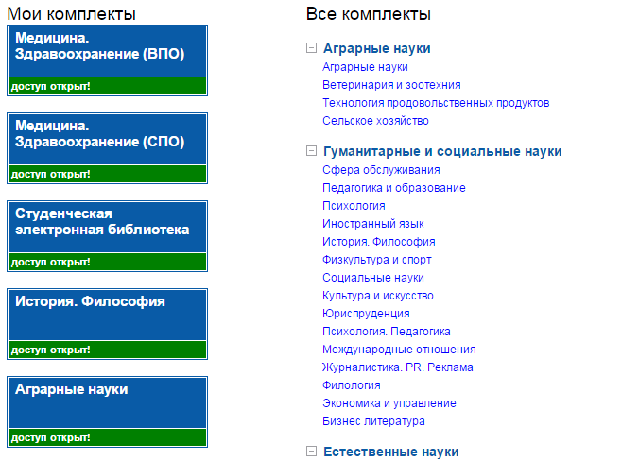
Книги распределены по комплектам

Slide 11
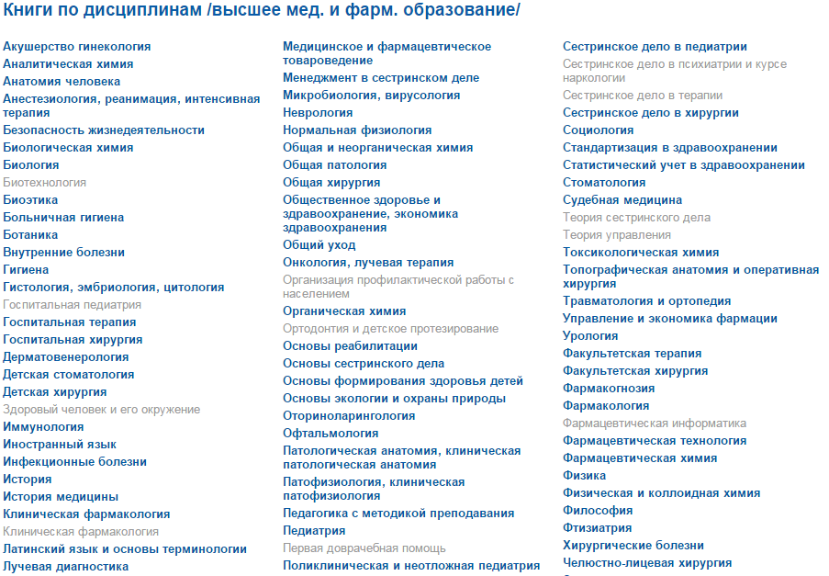
Книги распределены по дисциплинам

Slide 12
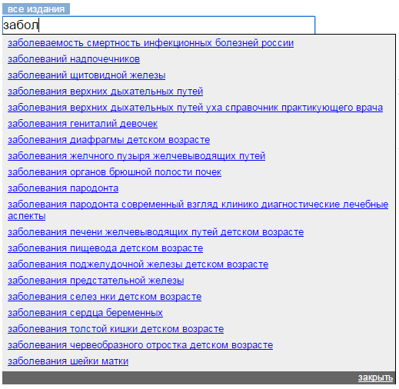
Релевантный поиск по словам включает систему подсказок

Slide 13
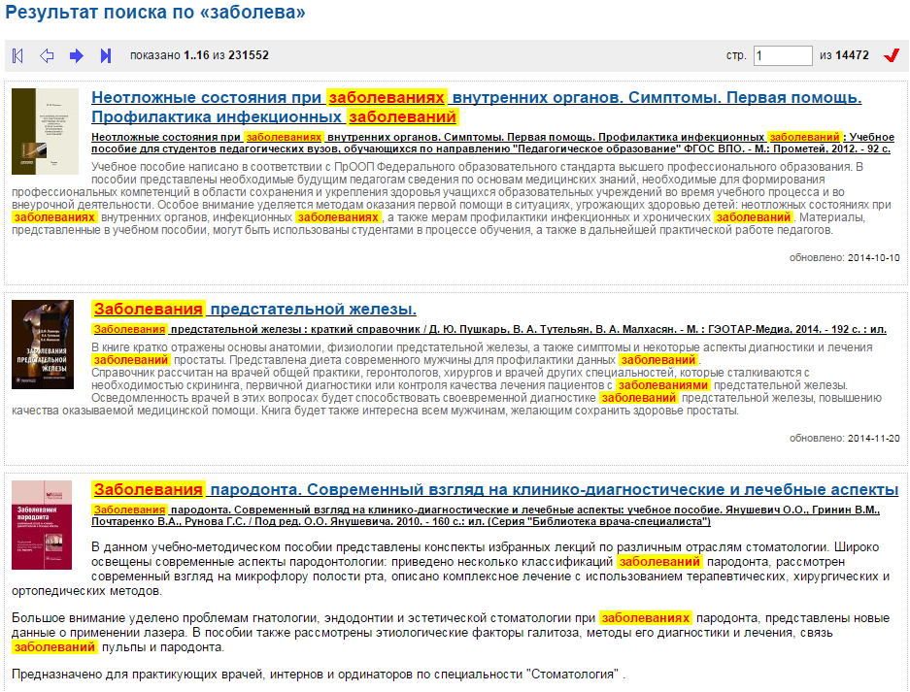
Релевантный поиск по словам сортирует результат в соответствии с Вашим запросом

Slide 14
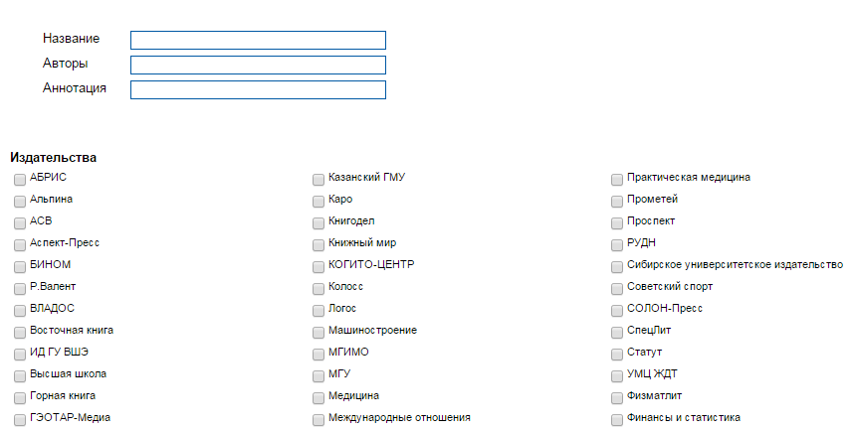
Есть расширенный поиск по комбинации полей

Slide 15
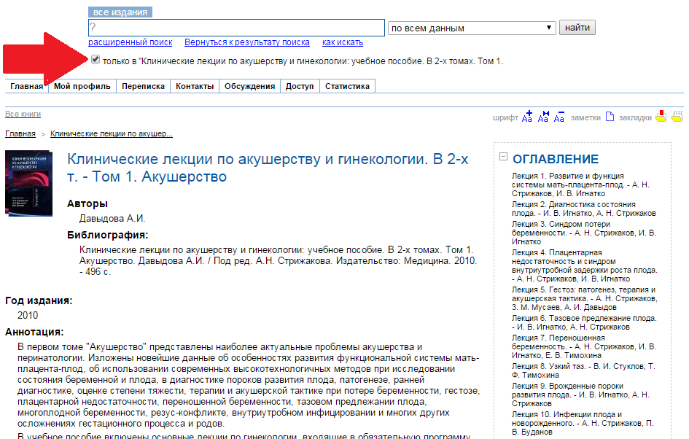
Можно произвести поиск только по содержимому одной книги

Slide 16
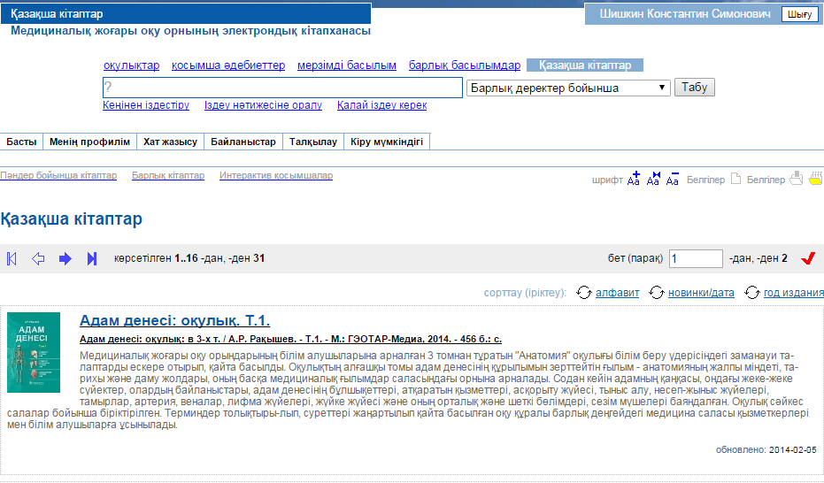
Сайты поддерживают несколько языков интерфейса. И включают книги на разных языках

Slide 17
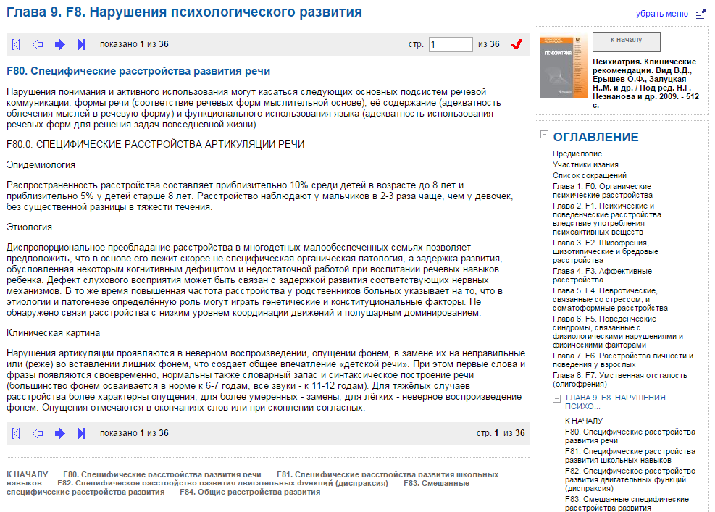
Полноэкранные и мобильные версии используют разные модули для чтения.
Постраничный для полноэкранной версии.

Slide 18
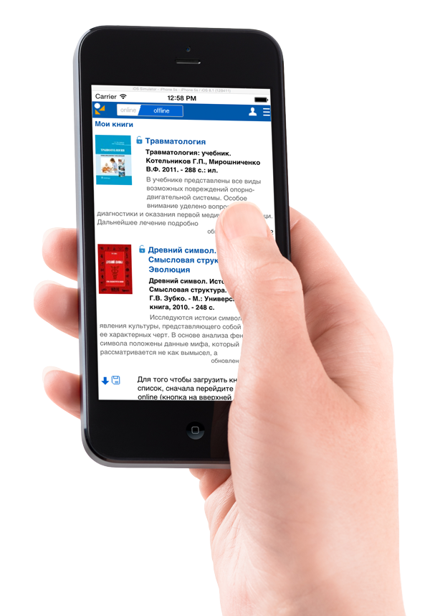
Полноэкранные и мобильные версии используют разные модули для чтения.
«с бесконечной прокруткой» для мобильной

Slide 19
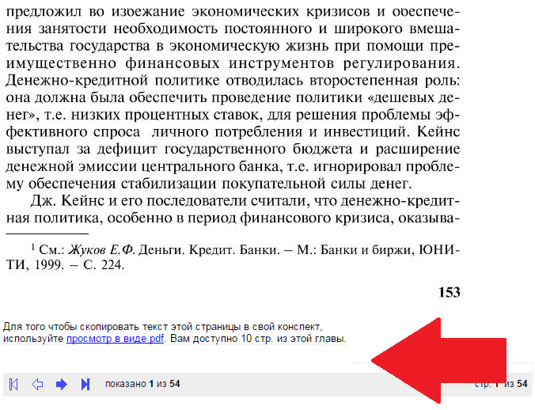
Книги защищены от копирования, но дают возможность перенести часть текста в свой конспект

Slide 20
В библиотеку включены интерактивные книги

Slide 21
В библиотеку включены книги с мультимедиа

Slide 22
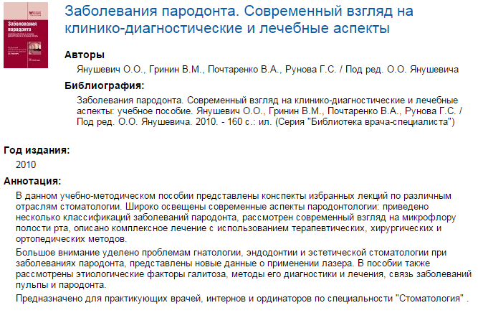
Сайты и приложения доступны всем пользователям сети интернет
Можно получить доступ ко всему каталогу – открыть любую книгу

Slide 23
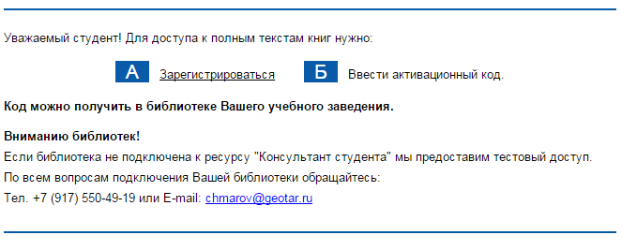
После пролистывания нескольких страниц пользователю предложат зарегистрироваться и в зависимости от способа подключения получить доступ

Slide 24
«Доступ» можно получить используя активационный код или другое подключение
По кодам доступа (карточкам)
По IP адресам
По IP адресам c автоматической выдачей кодов
По динамическим ссылкам
«На сайте вуза/организации»
По специальному каналу (в закрытой сети заказчика)
С предустановкой (iPad, iPhone)

Slide 25
По результатам работы можно получить подробную статистику.
Статистика позволяет оценить посещаемость и книговыдачу т.е. эффективность потраченных средств
В том числе позволяет получить:
Список студентов обратившихся к библиотеке
Список книг востребованных из библиотеки
Что читал каждый конкретный студент

Slide 26
Результаты работы с 2010 года.
Подключение ВУЗов и ССУЗов
2010 год (за два месяца работы) – 6 ВУЗов
2011 год – 36 ВУЗов, 14 ССУЗов
2012 год – 68 ВУЗов, 72 ССУЗов
2013 год – 108 (среди них практически все медицинские вузы РФ и РК), 147 ССУЗов
2014 год – более 150 ВУЗов
более 250 ССУЗов
более 50 иных организаций (ЛПУ, НИИ, библиотек)

Slide 27
Контакты
115035, Москва,
ул. Садовническая, 9, стр. 4
Тел./ Факс: +7 (495) 921-39-07
Шишкин Константин Симонович
Моб.: +7 (916) 573-00-007
Электронный адрес: shishkin@geotar.ru
Молчанов Антон Викторович
Моб.: +7 (916) 877-07-35
Электронный адрес: molchanov@geotar.ru

